Slide 1



Autochtone
Municipal
Partenariat entre entités
Notes:
Introduction
Coalition of Hamilton Indigenous Leadership (Indigenous Homelessness – Community Entity; IH-CE)
Victoria Bomberry
Indigenous Data & Policy Analyst
policy@chieladership.com
City of Hamilton (Designated Community Entity; D-CE)
Shannon Honsberger,
Manager – Homelessness Policy & Programs
Shannon.honsberger@hamilton.ca
Kelly Coxson,
Senior Policy Analyst – Homelessness Policy & Programs
Kelly.coxson@hamilton.ca

Slide 2





Entité Communautaire Autochtone
Entité Communautaire désignée
Coalition of Hamilton Indigenous Leadership, Organisme à but non-lucrative autochtone
Ville de Hamilton,
Municipalité
Notes:
CHIL (EC- autochtone)
CHIL est une coalition de 6 agences autochtones à Hamilton, avec 4 employés à temps plein, 1 étudiant et 2 employés de projet.
Nous nous inspirons de nos enseignements traditionnels (Haudenosaunee et Anishinaabe) pour guider notre travail de leadership dans la prise en charge et le soutien de la communauté autochtone de Hamilton.
Dans l'ensemble de ses portefeuilles, la CHIL gère et investit chaque année environ 5 millions de dollars dans la lutte contre l’itinérance et la pauvreté.
Ville de Hamilton (EC - désignée)
La division des services de logement est un département qui compte environ 100 personnes réparties en plusieurs équipes.
Collectivement, les équipes gèrent le développement, la mise en œuvre et l'évaluation des programmes de logement et de lutte contre le sans-abrisme pour la ville.
Nous avons des équipes dédiées à différentes composantes du sans-abrisme, par exemple des équipes dédiées aux capitaux et aux contrats, aux services d'hébergement d'urgence, à la sensibilisation aux campements et à l'élaboration de politiques.
Je (Kelly) travaille au sein de l'équipe chargée de la politique et de l'accès coordonné.
Nous pouvons également faire appel à d'autres ressources et divisions municipales. Notre portefeuille de lutte contre le sans-abrisme est financé par une combinaison d'impôts municipaux et d'initiatives de financement provinciales et fédérales.
Les relations
Reconnaître le déséquilibre des pouvoirs et des ressources entre les entités nécessite des investissements prudents et intentionnels de part et d'autre.
Nous avons travaillé dans le cadre de multiples initiatives de financement à travers de nombreux changements de personnel et de direction pour veiller à ce que notre relation soit nourrie par des principes de respect, de réciprocité et de responsabilité partagée afin de traiter et de prévenir l'itinérance à Hamilton.

Slide 3





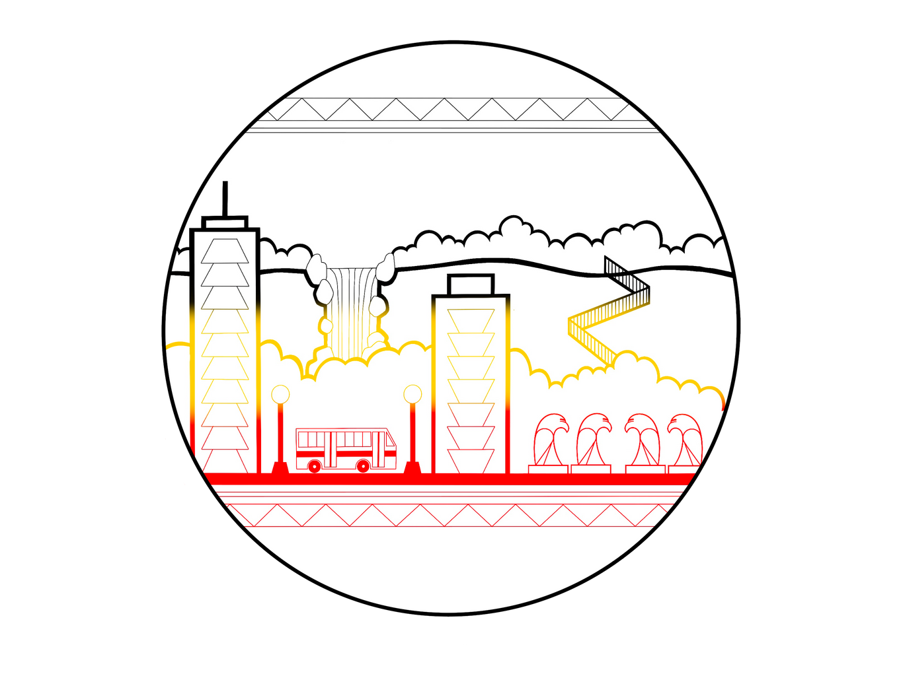
Partenariat entre entités
Un engagement pour notre ville
L'histoire
Réconciliation
Un engagement permanent
Notes:
Histoire
-Les peuples autochtones sont surreprésentés dans le système d'aide à l’itinérance de Hamilton.
-Les expériences d’itinérance autochtones et d'autres formes d'exclusion sociale sont des héritages coloniaux.
-Les causes de l’itinérance autochtone proviennent d'une histoire profonde avec des impacts contemporains qui doivent être pris en compte dans notre travail.
-L'interconnexion du colonialisme, des pensionnats, des traumatismes intergénérationnels et de la marginalisation sociale et économique continue est le moteur de notre action pour lutter contre l'itinérance autochtone à Hamilton.
Réconciliation
-L'unité des relations avec les autochtones de la ville de Hamilton gère la stratégie urbaine pour les autochtones de Hamilton, qui définit les actions et les responsabilités.
-Il existe un engagement à l'échelle de la ville en faveur de la réconciliation, que nous mettons en œuvre au sein des services de logement par le biais de notre travail et de notre partenariat avec CHIL.
-Cela implique de travailler en étroite collaboration avec CHIL dans tous les domaines de notre division - prestation de services, élaboration et évaluation des politiques, et planification stratégique.
Un engagement permanent
-Notre relation avec la ville a connu de nombreux changements, qu'il s'agisse d'initiatives de financement (de SPLI à Vers un chez-soi) ou de changements de personnel et de direction.
-Bien que notre relation ait débuté il y a plusieurs décennies, elle nécessite un engagement permanent et un investissement intentionnel de la part des deux parties pour maintenir une relation respectueuse et réciproque.
-Nous entretenons cette relation au niveau de la direction en ayant des discussions individuelles d'entité à entité afin de vérifier continuellement l'état d'avancement des travaux et de rechercher des occasions de se soutenir mutuellement.

Slide 4


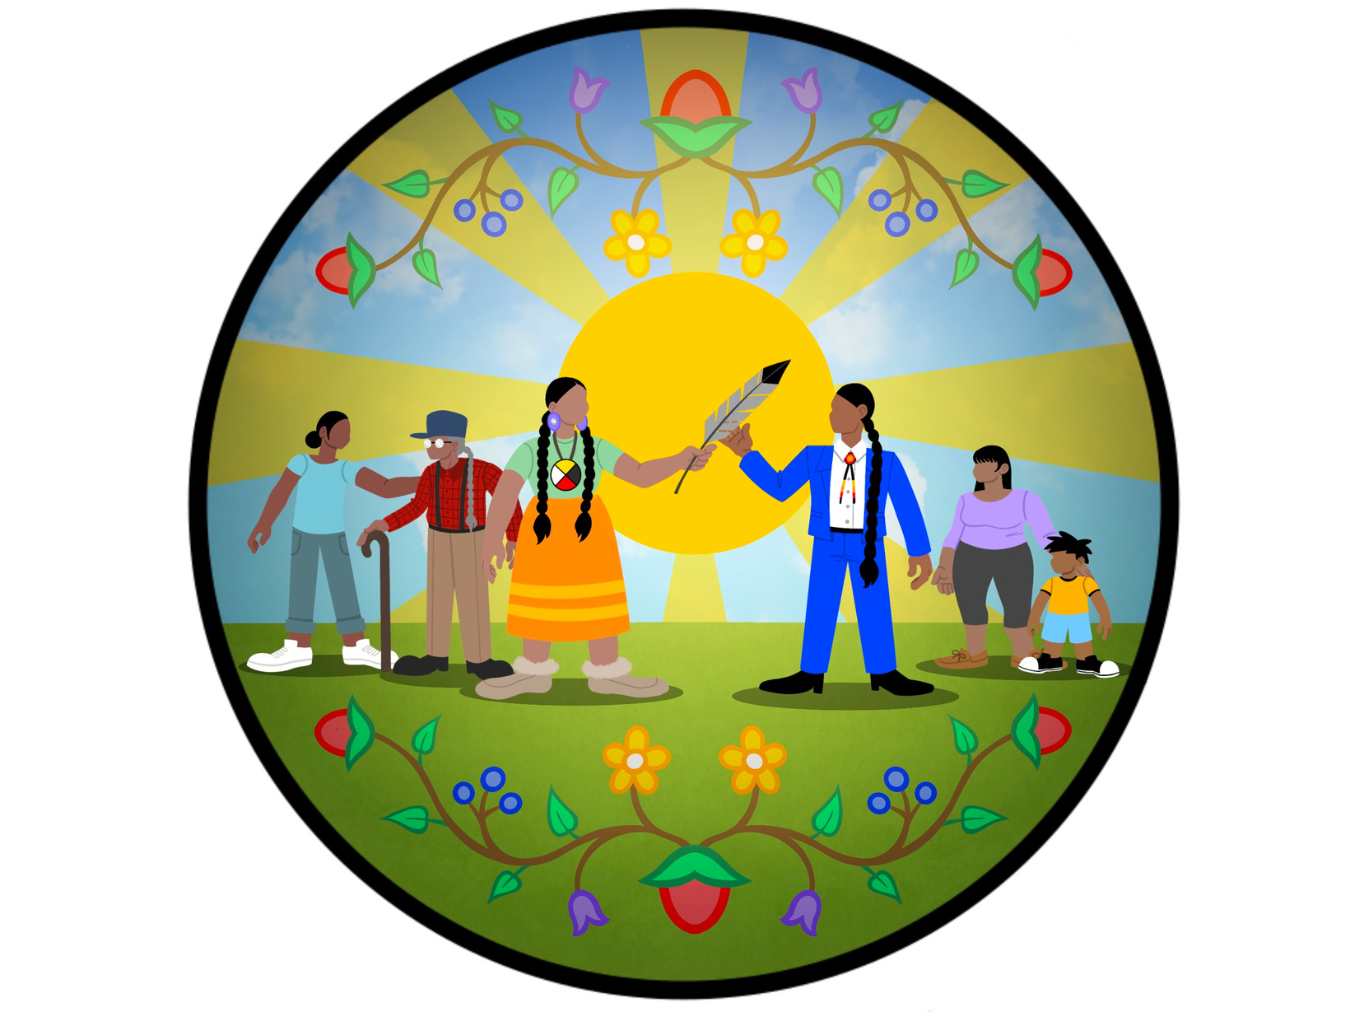
Un engagement contiu
  Investissements
  Changements internes
  Changements systémiques
Notes:
Investissements
-L'un des investissements les plus importants pour notre partenariat a été l'engagement de la ville d'investir 20 % des fonds et des ressources destinés à la lutte contre l’itinérance dans la communauté autochtone
-Cet investissement comprend des fonds, tels que Reaching Home, ainsi que des ressources, telles que les allocations de logement financées par l'allocation de logement Canada-Ontario.
-Cet investissement a permis d'augmenter les fonds de fonctionnement de la CHIL afin d'embaucher et de maintenir le personnel ainsi que d'augmenter les programmes et les soutiens pour l’itinérance dirigés par les autochtones
-.Il est important de noter que cet investissement est structuré de manière à renforcer le leadership et l'autonomie des autochtones. Le financement est alloué de manière à ce que CHIL reçoive le financement et que les allocations soient dirigées par l'expertise du Conseil consultatif de la communauté autochtone et éclairées par l'étendue des connaissances de notre Conseil d'administration.
Changements internes
L'équipe chargée des politiques et programmes de lutte contre l'itinérance s'efforce d'intégrer dans son travail des pratiques qui renforcent ses relations et son partenariat avec la CHIL.
-En commençant par l'intégration des nouveaux employés, nous soulignons l'importance de nos partenariats avec la communauté autochtone et organisons des réunions de présentation entre les nouveaux employés et CHIL.
-Nous essayons également de structurer les discussions internes de manière à toujours nous demander en quoi notre travail a un impact sur les peuples autochtones ou devrait impliquer des partenaires autochtones.
-Il s'agit d'un engagement interne permanent à être des partenaires respectueux et à continuer d'apprendre et de réfléchir.
Changements systémiques
Nous organisons régulièrement des réunions au niveau des directeurs, des gestionnaires et des responsables politiques sur les investissements, la planification et la prestation de services. Nous accueillons volontiers les représentants autochtones et leur faisons une place dans les tables de décision dirigées par la ville. Notre table de coordination des abris d'urgence est composée de dirigeants d'abris et de dirigeants d'agences autochtones, en reconnaissance du fait que même s'il n'y a pas d'abris d'urgence dirigés par des autochtones à Hamilton, nous bénéficions tous des connaissances autochtones lors de la prise de décisions.
Lorsque nous travaillons sur les exigences en matière de financement et de rapports, comme le Reaching Home Community Homelessness Report, nous demandons l'avis de la CHIL, mais nous nous efforçons de faire le gros du travail en rédigeant les rapports à l'aide d'informations provenant de projets antérieurs avec la communauté autochtone, ce qui réduit ensuite le fardeau de CHIL et du conseil consultatif de la communauté autochtone lorsqu'ils examinent et approuvent les rapports
.Il y a quelques années, nous nous sommes engagés dans un projet "90 jours d'action" en partenariat avec CHIL, où nous avons formalisé un nouveau modèle d'accès coordonné qui donne la priorité aux membres de la communauté autochtone pour les soutiens liés au logement. Ce modèle ne se contente pas de donner la priorité aux personnes autochtones, il offre également une certaine souplesse en ce qui concerne les exigences en matière de confidentialité et d'évaluation, sur la base des recommandations de la communauté indigène. Notre secteur dispose ainsi d'une structure claire pour l'allocation des ressources afin de mieux soutenir les personnes autochtones sans domicile.
Les communications sont claires à chaque table du système : la prise en charge et la prévention de l'absence de chez-soi chez les autochtones est une priorité.
-Exemple : Les peuples autochtones sont prioritaires lors des conférences de cas.

Slide 5

Quelle est la prochaine étape?
Recherche action sur l’itinérance chronique à Hamilton
Une approche descendante pour améliorer la façon dont l'accès coordonné à Hamilton comprend et répond aux expériences autochtones d'itinérance.
Notes:
L'itinérance n'est pas un phénomène stagnant et le fait d'être partenaires dans ce travail exige que nous ayons une discussion ouverte et honnête les uns avec les autres.
-L'une de nos initiatives les plus récentes est un projet de recherche-action sur le sans-abrisme chronique.Nous développons une capacité culturelle indigène et un cadre de responsabilité afin de garantir que chaque organisation de notre système a la capacité de comprendre et de répondre à l’itinérance autochtone.
-Cela comprendra une formation pour comprendre et répondre aux causes uniques d’itinérance autochtone, telles que les traumatismes intergénérationnels.
-Le cadre développe un processus d'évaluation autochtone et un programme de formation pour le système d'aide aux sans-abri de Hamilton qui est adapté aux différents rôles - leadership, travailleurs de première ligne, gestionnaires, etc.
-Nous développons également une stratégie de gouvernance et de gestion des données autochtones.
-Cette stratégie tient compte de l'historique de l'utilisation des données à l'encontre des peuples et des communautés indigènes, ce qui a entraîné méfiance et désengagement.
-Le financement ARCH nous a permis d'embaucher deux nouveaux membres de l'équipe afin d'accélérer ce travail et de partager nos progrès avec tout le monde au fur et à mesure.
-Il ne s'agit là que de quelques exemples pratiques de la manière dont nous travaillons dans le cadre du programme Vers un chez-soi d'entité à entité. Nous sommes toujours heureux de discuter individuellement avec d'autres communautés - contactez-nous.

